Slide 1
UX

Slide 2
Co je to Uživatelská zkušenost ?
Celkový pocit, který váš produkt, stránka, nástroj zanechá v uživateli.
Notes:
Page 2 - What is User Experience?

Slide 3
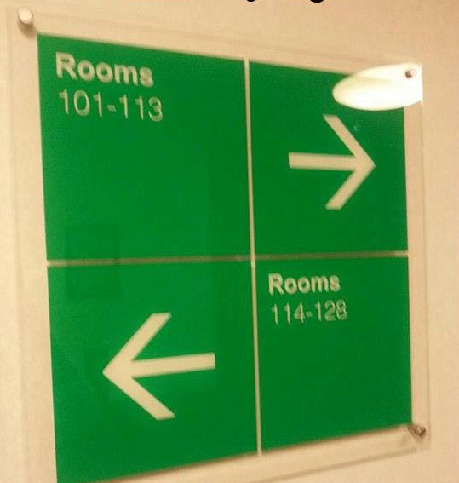
UX Je všude kolem nás
Kudy do
místnosti 113 ?
Notes:
To co patří k sobě,
ať je u sebe
To co nepatří,
ať je oddělené
Oddělujte logické celky

Slide 4
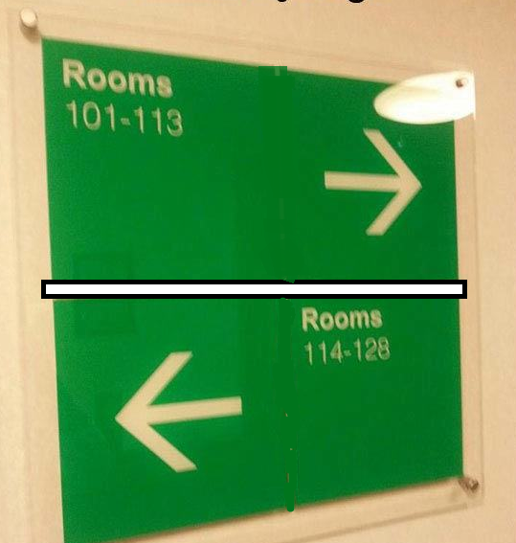
Oddělujte logické celky
To co patří k sobě,
ať je u sebe
To co nepatří,
ať je oddělené

Slide 5
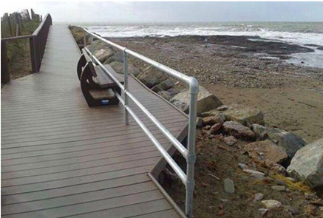
UX fails

Slide 8
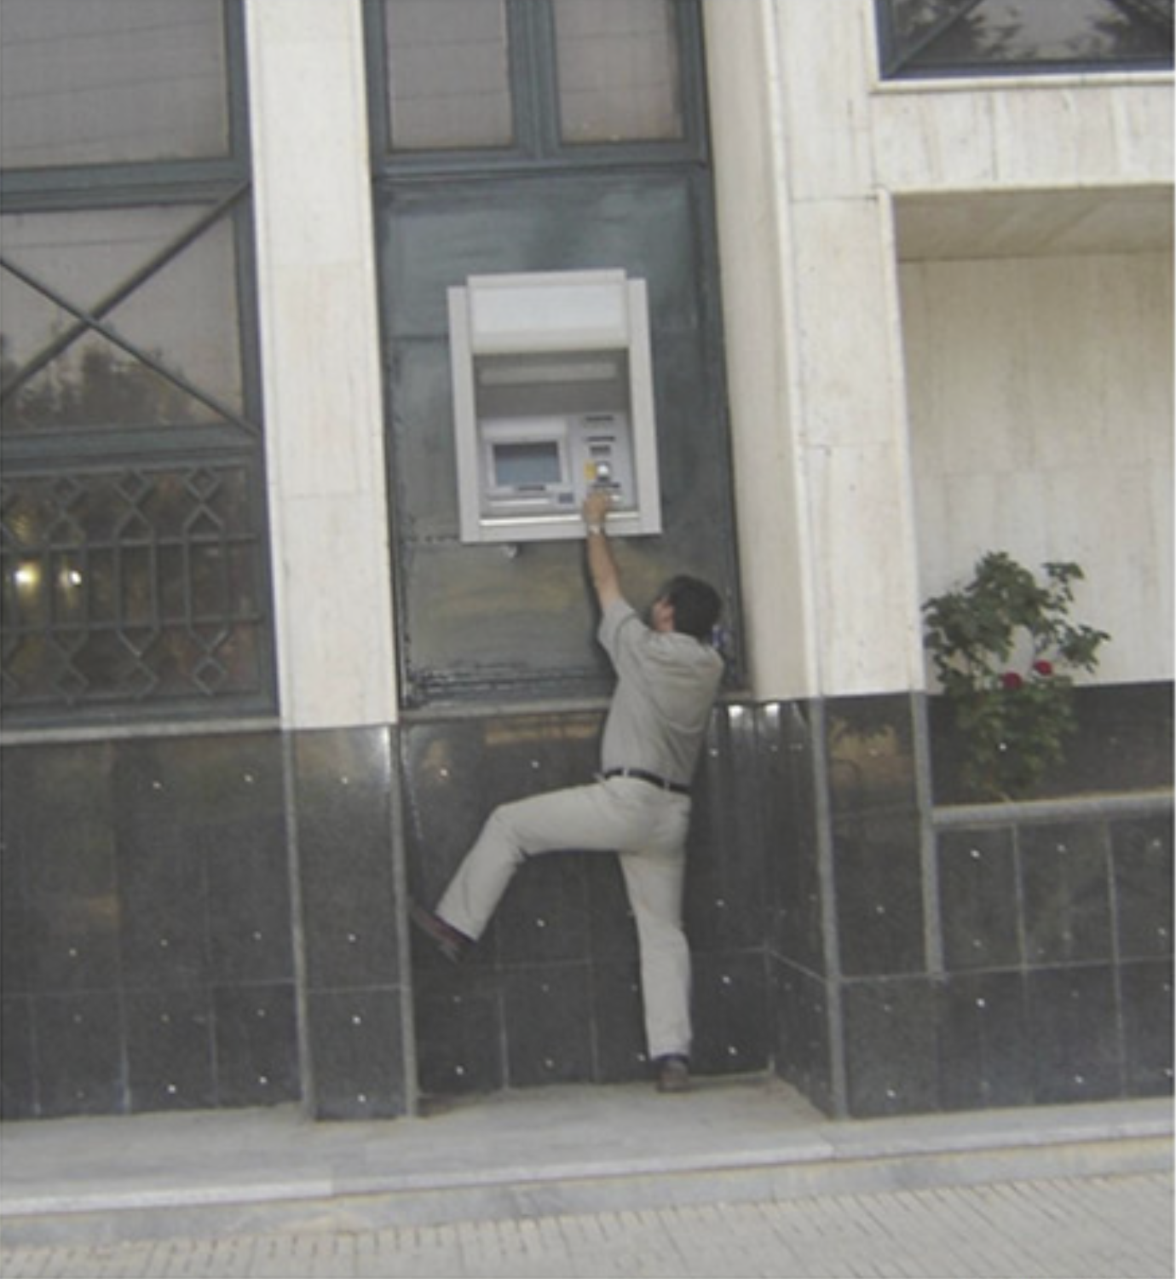

Slide 9
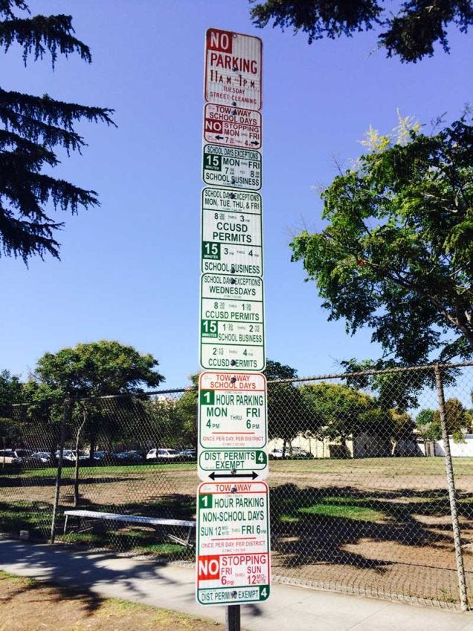

Slide 10
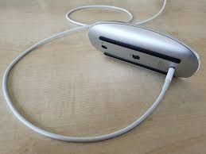

Slide 11
UX není UI
User Experience
Je o použitelnosti produktu
Je o užívání produktu
User Interface
Je estetika, design, líbivost,
Ale také čitelnost, konzistentnost.
Je součást UX
© CodeFirst:Girls 2019
Notes:
Page 4 - What UX is not

Slide 12
Font style

Slide 13



Slide 14


Slide 15
ČITELNOST TEXTU
AHOJ, JAK SE MÁŠ?
AHOJ, JAK SE MÁŠ?
AHOJ, JAK SE MÁŠ?
AHOJ, JAK SE MÁŠ?
AHOJ, JAK SE MÁŠ?
AHOJ, JAK SE MÁŠ?
AHOJ, JAK SE MÁŠ?
AHOJ, JAK SE MÁŠ?

Slide 16

KONZISTENTNOST
Notes:
https://www.online-stopwatch.com

Slide 17
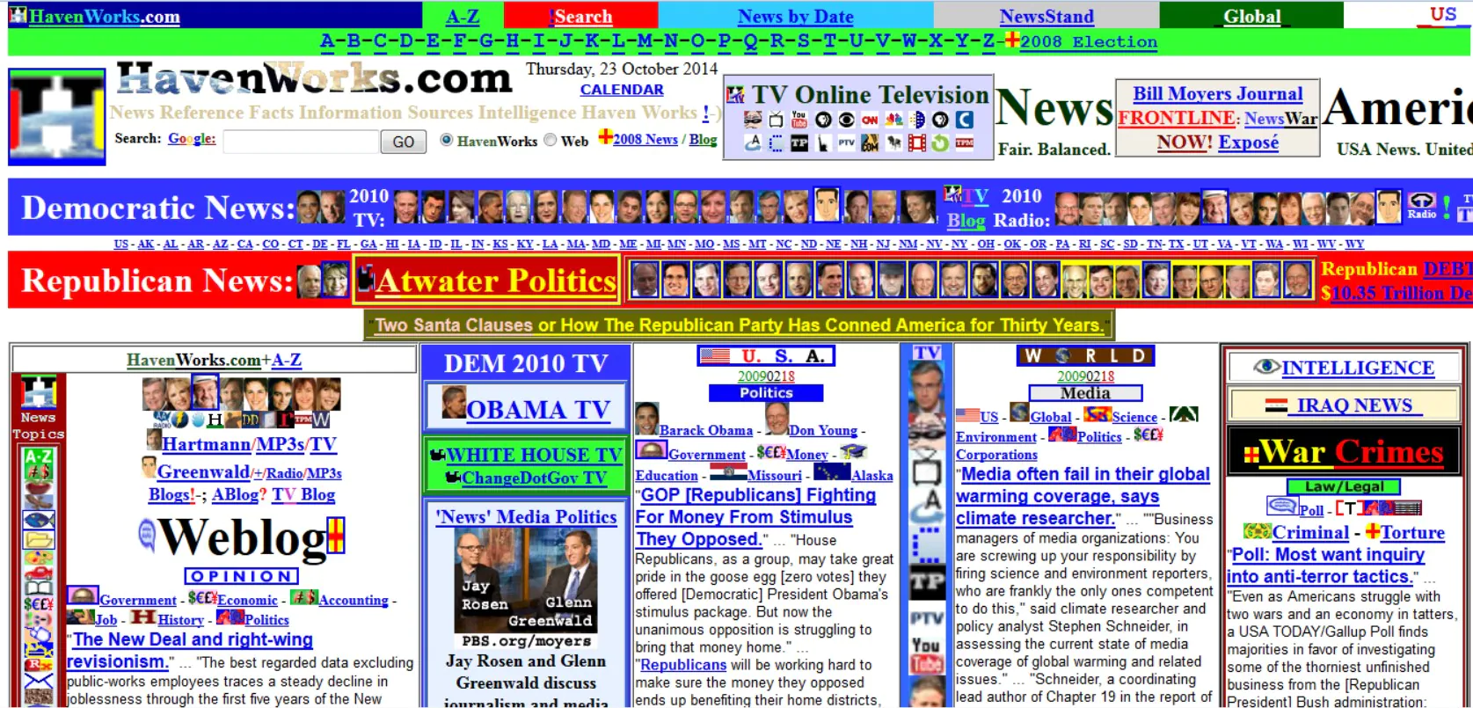
MÉNĚ JE VÍCE
Notes:
https://www.online-stopwatch.com

Slide 18
Soutěž I.

Slide 19
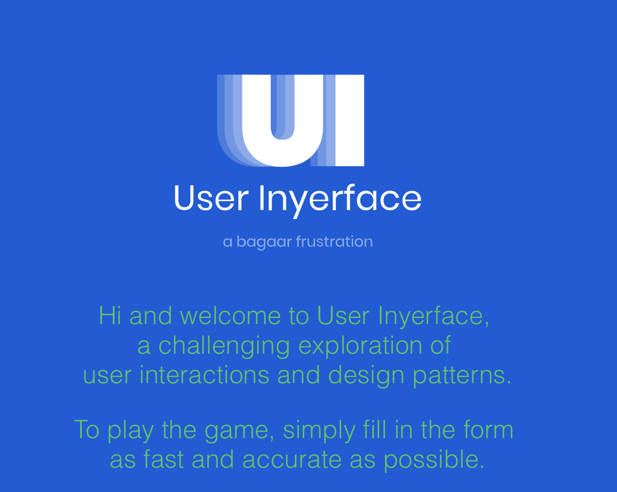
https://userinyerface.com
Notes:
https://www.online-stopwatch.com

Slide 20
UX & Uvnitř bubliny & Ego
Bublina
Když něco vytvářím, tak jsem uvnitř bubliny
Vím, kde co najdu
Vím, jak všechna tlačítka fungují
Ego
Uživatel stránku nikdy neviděl
Bude se pohybovat intuitivně
Nemějme uživateli za zlé, že popadesáté kliká na to samé tlačítko
Poučme se z toho a udělejme lepší UX

Slide 21
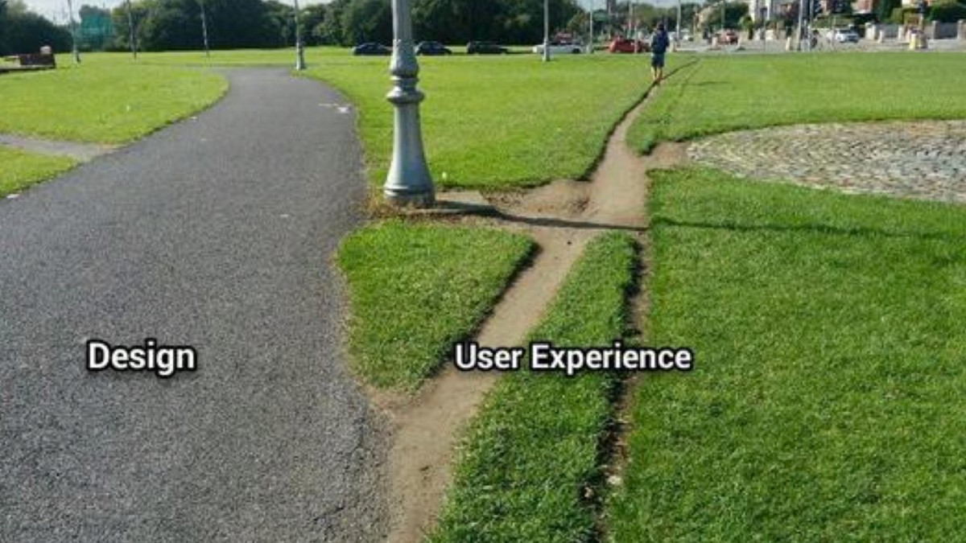

Slide 22

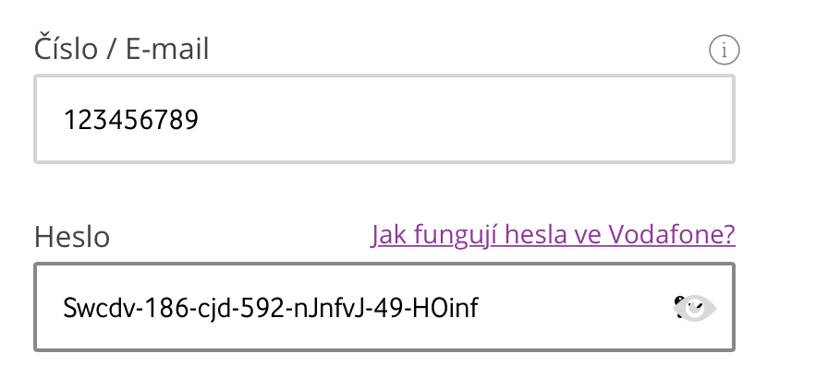
Vodafone fail

Slide 23
Vodafone fail
! Heslo není dost silné

Slide 24
Měření UX
(T)NPS (Transactional Net Promoter Score)
First-Time Fix Rate (FTFR)
Komentáře
Sociální sítě
Webové analytiky
Jak dlouho jsem na stránce
Pořád se vracím na původní místo a bloudím v kruhu
Heat mapy
Notes:
Net Promoter Score, zkráceně NPS, je míra loajality zákazníků nebo zaměstnanců vytvořená (a chráněná registrací) Fredem Reichheldem a firmami Bain & Company a Satmetrix. Reichheld ji uveřejnil roku 2003 v časopise Harvard Business Review článkem „One Number You Need to Grow“.^{[1]} NPS nabývá hodnot mezi -100 a 100 včetně, vyšší hodnota znamená vyšší loajalitu zkoumaných osob. Zastánci NPS tvrdí, že koreluje s růstem výnosů a může jednodušeji nahradit tradiční měření zákaznické spokojenosti.
Výpočet NPS se provádí na základě marketingového výzkumu, při kterém respondenti dostanou otázku „Jak pravděpodobné je, že byste doporučili (společnost / produkt / službu...) příteli nebo kolegovi?“ a odpovídají na škále 0 (zcela nepravděpodobné) až 10 (zcela pravděpodobné). Procento těch, kteří odpověděli 0 až 6 (neloajální) se odečte od procenta těch, kteří odpověděli 9 nebo 10 (loajální klienti). Výsledný rozdíl je NPS. Například pokud 20 % klientů je neloajálních a 60 % loajálních, je NPS rovno 60 – 20 = +40.
Hodnoty NPS nižší než nula se obvykle vykládají jako příznak potíží s loajalitou, naopak víc než +50 je výborné. Záleží však také na kontextu a porovnání s konkurencí.
First Time Fix Rate (FTFR)
First Time Fix Rate (FTFR) indicates the percentage of time a technician is able to fix the issue the first time, without need for additional expertise, information, or parts.
What Does it Matter to Field Service
First Time Fix Rate impacts efficiency, margin, productivity and operational costs because you are reducing the number of truck rolls required. A high first time fix rate can mean higher customer satisfaction, increased efficiency, and more benefits to the field service organization.

Slide 25
UX – ovládání

Slide 26
Různí uživatelé
Slepí uživatelé – čtečky webu
Malé děti
Prarodiče
Ne moc technicky zdatní uživatelé

Slide 27
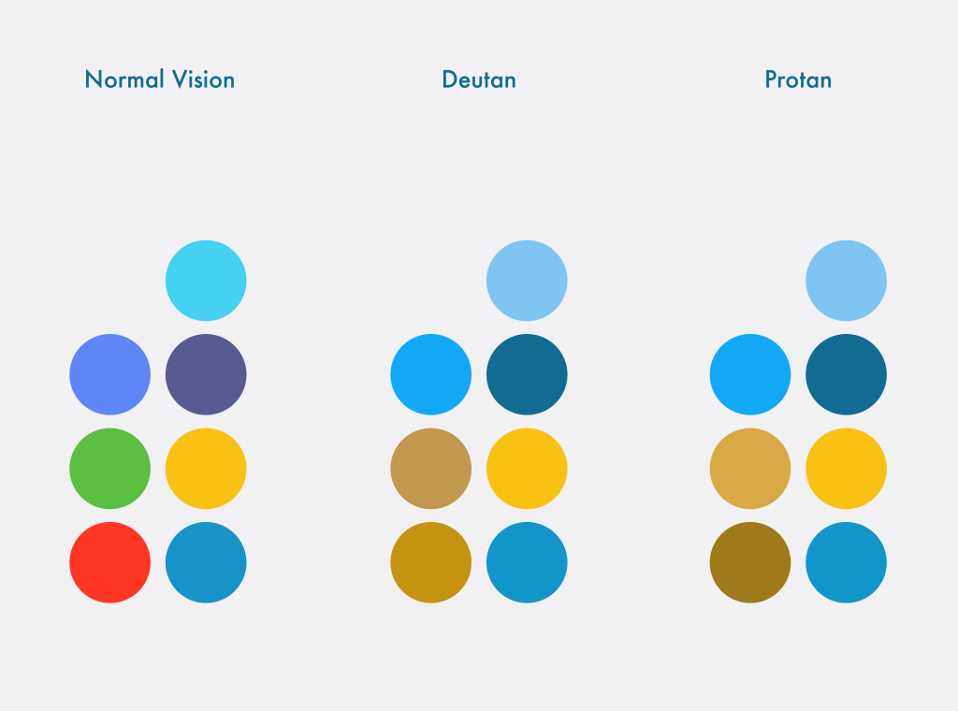
Různí uživatelé #2

Slide 28
REKAPITULACE
Pro koho je web určený? Kdo je cílovka?
Používej maximálně 2 fonty
Nepřeháněj to s barvami
Text musí být vždycky čitelný (nadpis, odstavec, tlačítko, odkaz..)
Bílé místo není prázdné
Jedna sada ikon

Slide 29
UŽITEČNÉ ODKAZY
FONTY: https://fonts.google.com
IKONY: https://iconmonstr.com
BARVY: https://coolors.co/fcde9c-ff6978-9c95dc-228cdb-0b7189

